Slide 1

拓展模块7
步进电机

Slide 2
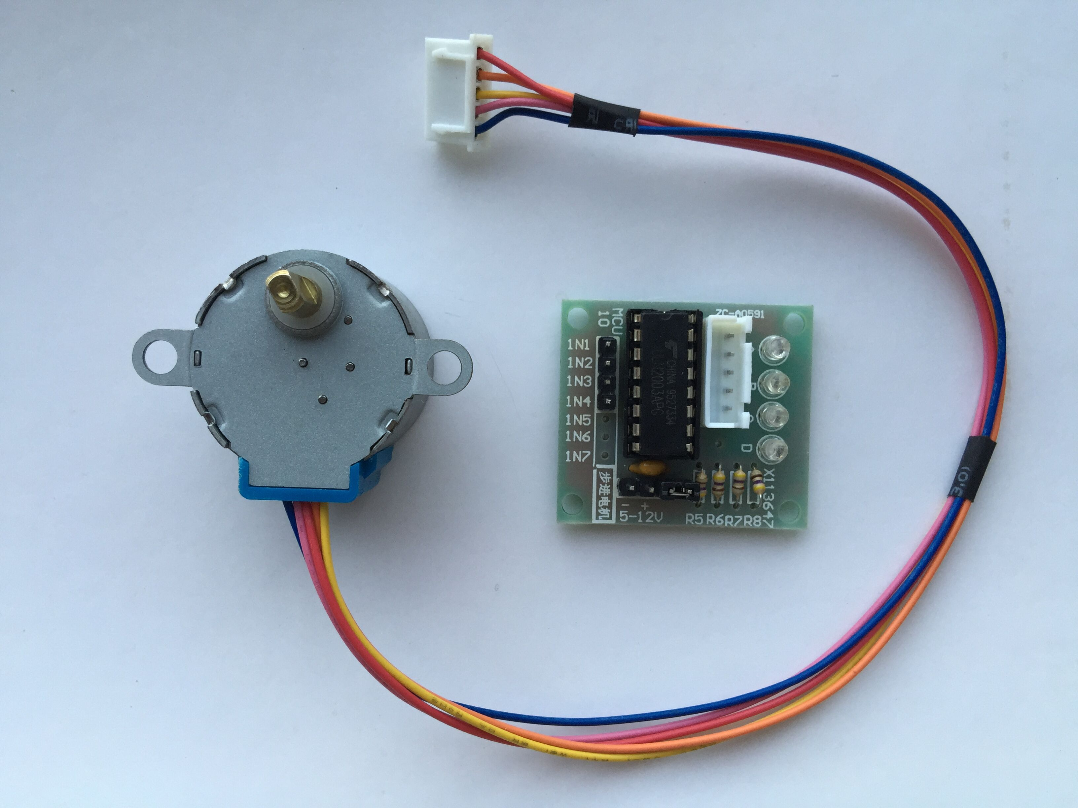
步进电机简介
步进电机是一种将电脉冲转化为角位移的执行机构。通俗一点讲：当步进驱动器接收到一个脉冲信号，它就驱动步进电机按设定的方向转动一个固定的角度（及步进角）。您可以通过控制脉冲个来控制角位移量，从而达到准确定位的目的；同时您可以通过控制脉冲频率来控制电机转动的速度和加速度，从而达到调速的目的。
右图为我们所用的步进电机及驱动
板，型号28BYJ-48

Slide 3
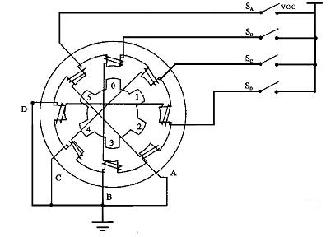
步进电机转动原理及内部结构
减速步进电机28BYJ-48的原理如下图：
中间部分是转子，由一个永磁体组成，边上的是定子绕组。当定子的一个绕组通电时，将产生一个方向的电磁场，如果这个磁场的方向和转子磁场方向不在同一条直线上，那么定子和转子的磁场将产生一个扭力将定子扭转。
依次改变绕组的磁场，就可以使步进电机正转或反转(比如通电次序为A->B->C->D正转，反之则反转)。而改变磁场切换的时间间隔，就可以控制步进电机的速度了，这就是步进电机的驱动原理。
不管是两相四相，四相五线，四相六线步进电机。内部构造都是如此。至于究竟是四线，五线，还是六线。就要看A、B、C、
D之间，有没有公共端com抽线。

Slide 4
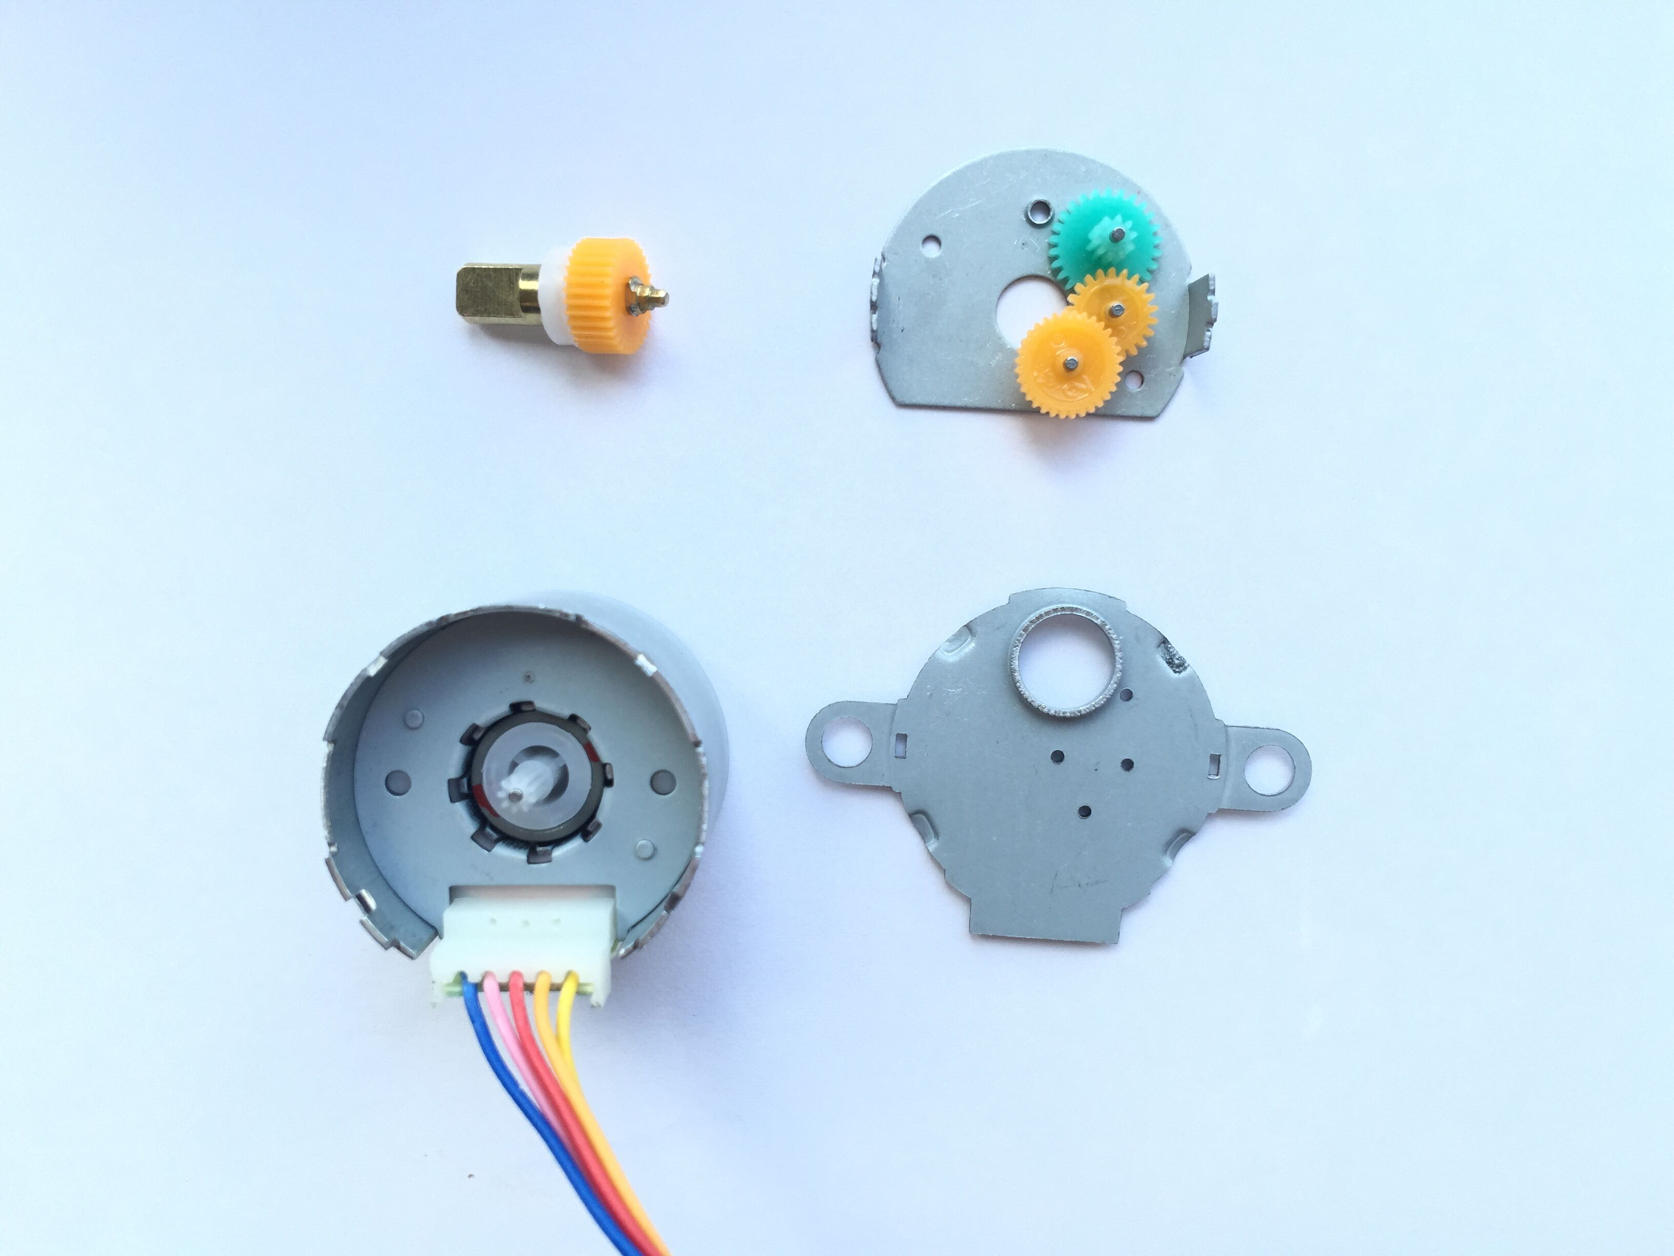
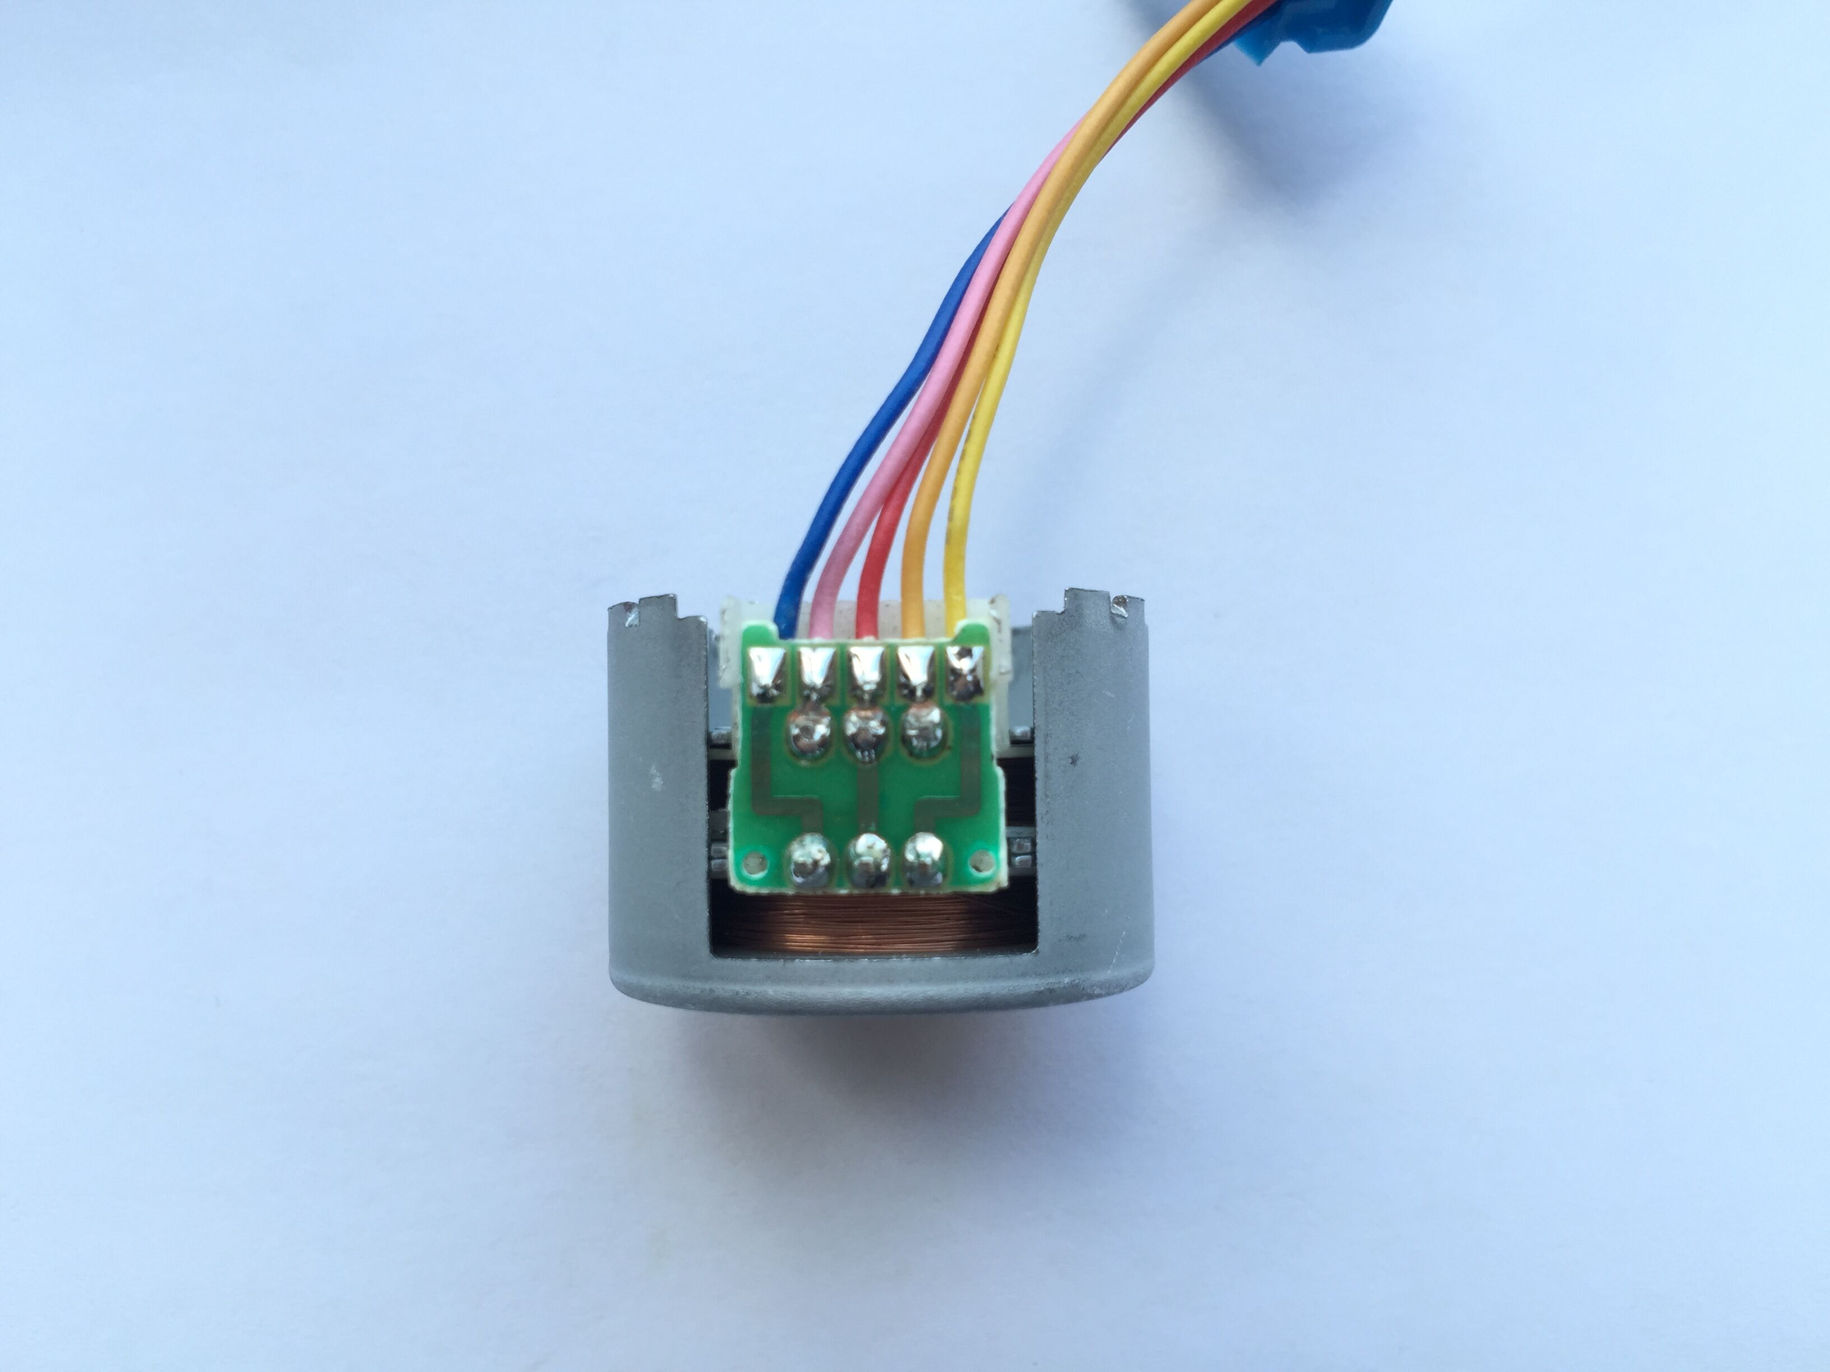
步进电机拆解图

Slide 5

步进电机相关概念
1、相数：产生不同对极N、S磁场的激磁线圈对数。常用m表示。
2、拍数：完成一个磁场周期性变化所需脉冲数或导电状态用n表示，或指电机转过一个齿距角所需脉冲数，以四相电机为例，有四相四拍运行方式即AB-BC-CD-DA-AB，四相八拍运行方式即 A-AB-B-BC-C-CD-D-DA-A。
3、步距角：对应一个脉冲信号，电机转子转过的角位移用θ表示。θ=360度，以28BYJ-48 四相五线步进电机为例，步距角为5.625度
相关参数

Slide 6
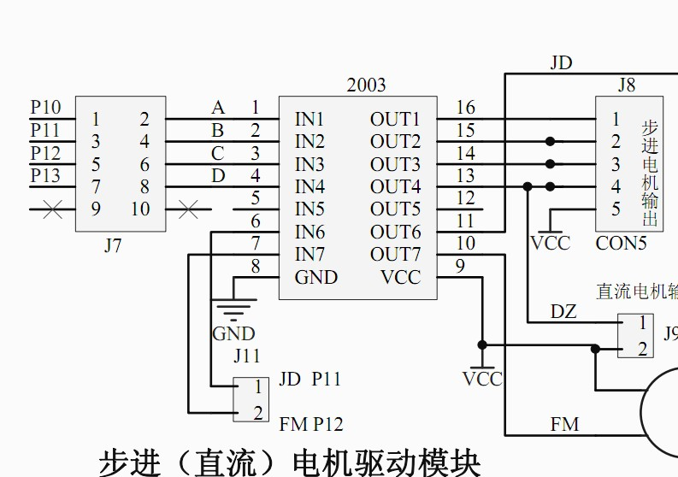
ULN2003驱动板
由于步进电机的驱动电流较大，单片机不能直接驱动，一般都是使用ULN2003达林顿阵列驱动。ULN2003是一个非门电路，包含7个单元，单独每个单元驱动电流最大可达500mA，9脚可以悬空。其与开发板及步进电机连接，原理图如下：

Slide 7
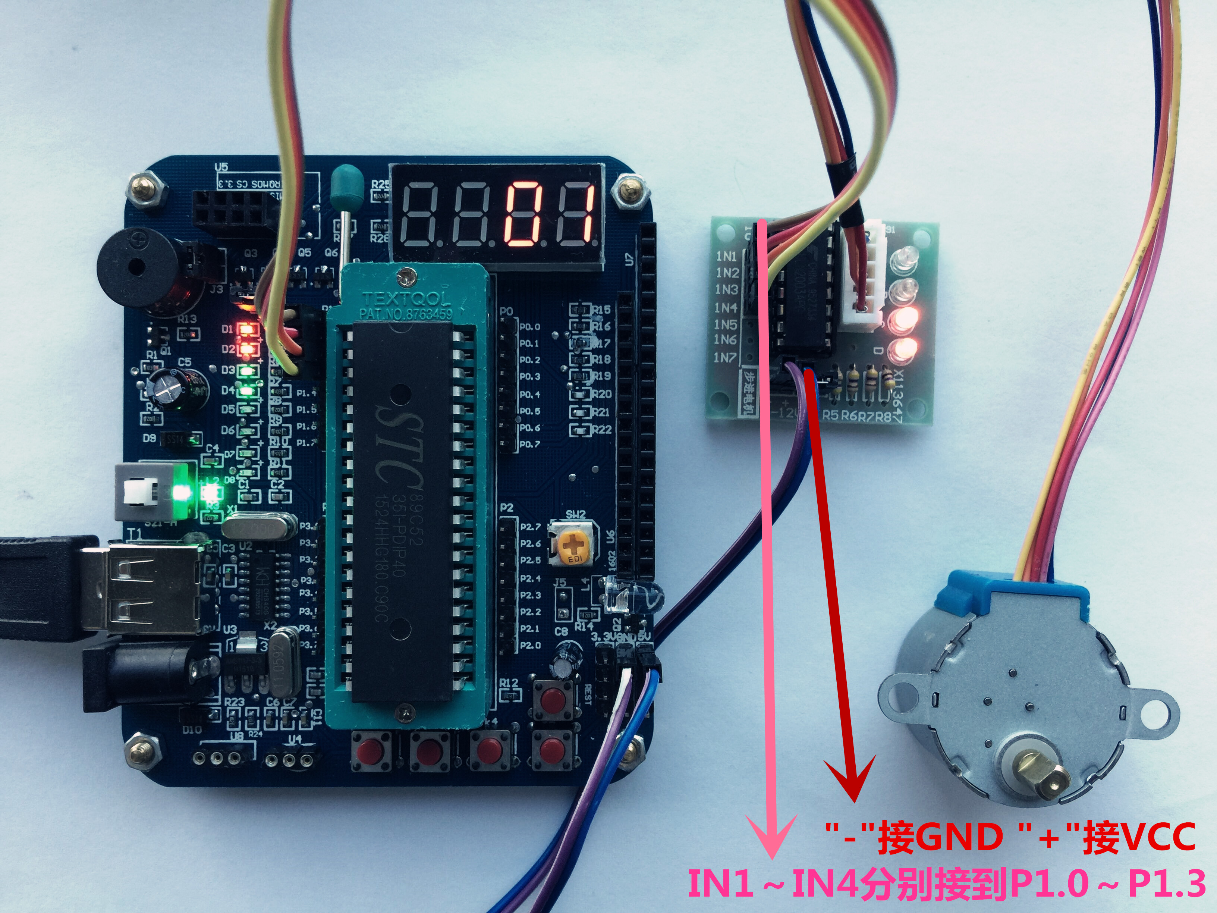
步进电机模块实物接线图：

